Slide 1


INF1300
Introduksjon til databaser
UNIVERSITETET
I OSLO
Dagens tema:
Resten av realiseringsalgoritmen
Sterk realisering
Realisering versus modellering
ORM som analysemetode. Kvalitetssikring av ORM-modeller

Slide 2
Realiseringsalgoritmen
Forberedelser:
Alle lange entydigheter gjøres om til nye begreper (med ekstern entydighet)
Alle begreper må kunne representeres
(Forenklet: det må være nok perfekte broer i ORM-diagrammet)
Alle broer må ha en entydig begrepsrolle
Realiseringsalgoritmen:
For hvert begrep, lag en relasjon
For hvert begrep, velg en representasjon
Behandle resten av broene
Behandle resten av faktatypene
Overfør resten av skrankene
Bestem hvilke undertrykkbare relasjoner som skal fjernes

Slide 3
Fra skranker til integritetsregler
Ved realisering fra en ORM-modell til et relasjonsskjema blir skranker i modellen omformet til integritetsregler i skjemaet
De aller fleste skrankene overføres direkte til skjemaet
Noen få ganger kan det være fornuftig å la være å håndheve en skranke i databasen, men dette er unntak
Vi skal aldri ha en integritetsregel i skjemaet som ikke kommer fra en skranke i modellen
Skjemaet får aldri være strengere enn modellen

Slide 4
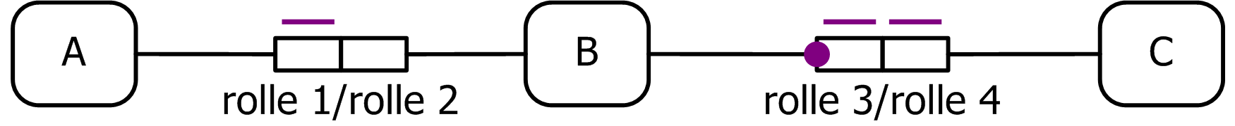
Gruppererroller og referanseroller
I realiseringen vil faktatypen fra A til B bli til en fremmednøkkel fra A-relasjonen til B-relasjonen
En-til-en-faktatypen mellom B og C blir til en entydig fremmednøkkel fra B-relasjonen til C-relasjonen. Fremmednøkkelen plasseres i B fordi B-rollen er påkrevd.
Rollen til det begrepet som får fremmednøkkelen, kalles gruppererrollen i faktatypen (rolle 1 og 3 i eksempelet)
Rollen som blir til en fremmednøkkel, kalles referanserollen i faktatypen (rolle 2 og 4 i eksempelet)

Slide 5
Håndtering av en-til-en- faktatyper uten påkrevde roller
Her har vi et valg:
Vi kan velge å peke ut en av rollene som gruppererrolle,
dvs. hvilken relasjon som skal få fremmednøkkelen
Vi kan velge å danne et begrep av faktatypen
Resultatet blir i såfall en relasjon som består av to kandidatnøkler som er fremmednøkler til de to relasjonene som stammer fra begrepene som inngår i faktatypen. (En av kandidatnøklene velges som primærnøkkel.)

Slide 6
Håndtering av en-til-en- faktatyper med to påkrevde roller
Slike faktatyper forekommer sjelden
  Dersom ett av de involverte begrepene bruker denne faktatypen som sin representasjon, har vi gjort en analysefeil. De to begrepene skal da slås sammen til ett begrep, og faktatypen skal fjernes fra ORM-modellen
Ett eksempel er en faktatype som kobler sammen hovedsteder med sine land
Vi må da velge en av rollene som gruppererrolle

Slide 7
Håndtering av eksterne entydigheter
Eksterne entydigheter blir til kandidatnøkler
En ekstern entydighet kan derfor brukes som representasjon for et begrep

Slide 8
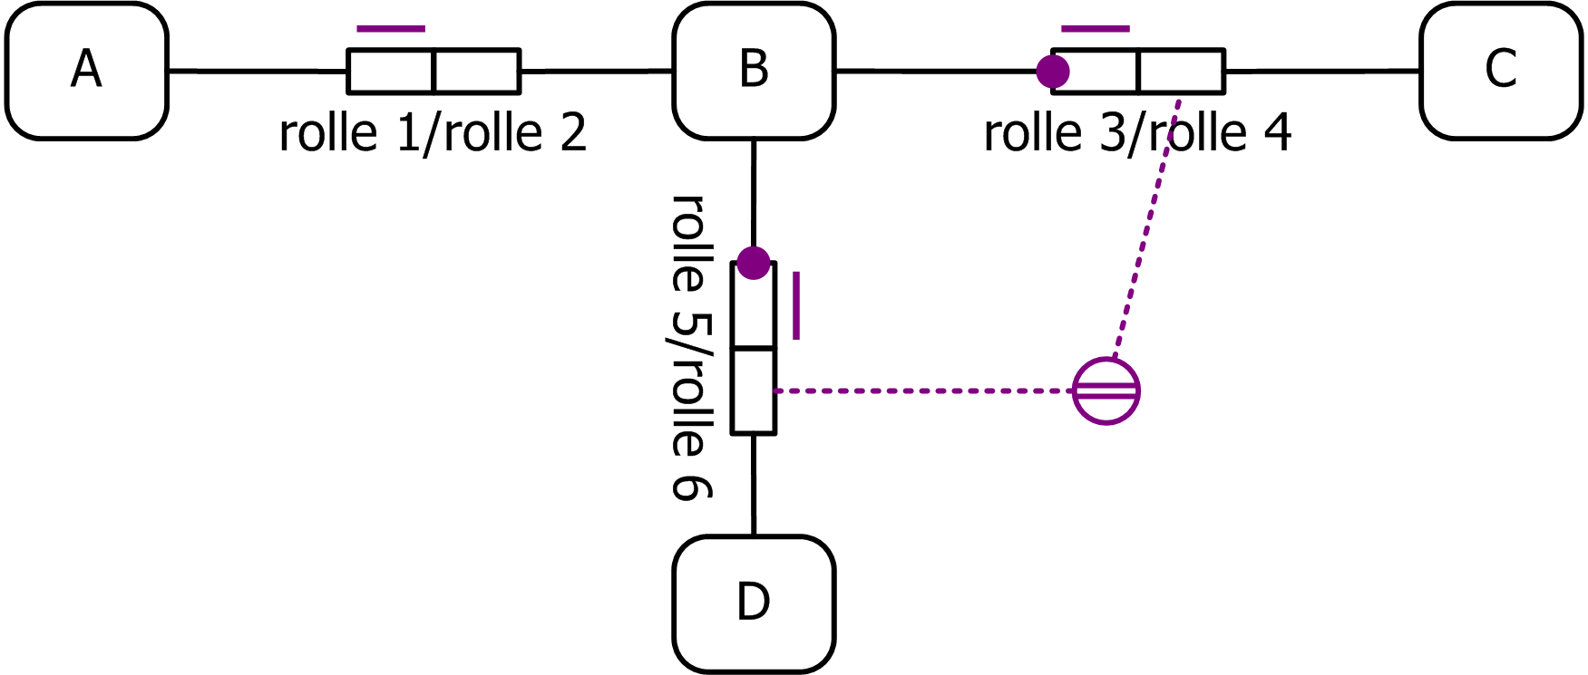
Navn på attributter – 1
I eksempelet over vil A-relasjonen få en fremmednøkkel til B-relasjonen bestående av to attributter: ett C-attributt og ett D-attributt
En default måte å velge navn til attributtene, er C_rolle2 og D_rolle2 (evt c_rolle2 og d_rolle2 hvor c og d er representasjonene til henholdsvis C og D)

Slide 9
Navn på attributter – 2
Ved manuell realisering kan dere fritt velge navnene på de to attributtene i fremmednøkkelen
Det kan dere forøvrig gjøre for alle andre attributter også (men det bør være rimelig opplagt utifra attributtnavnene hvilke roller attributtene svarer til)

Slide 10
Håndtering av underbegreper
Et underbegrep arver alltid representasjonen til sitt superbegrep
Anta:
  Alle begrepshierarkier har underbegrepsforklaringer
  Alle underbegrep har minst én gruppererrolle
Til hvert underbegrep opprettes en relasjon med samme primærnøkkel som superbegrepet, og med fremmednøkkel fra underbegrepets primærnøkkel til superbegrepets.
To alternativer:
  Attributter fordeles mellom superbegrepets og underbegrepets relasjoner
  Alle attributtene fra superbegrepets relasjon (unntatt de som inngår i underbegrepsforklaringen) gjentas i underbegrepets relasjon

Slide 11
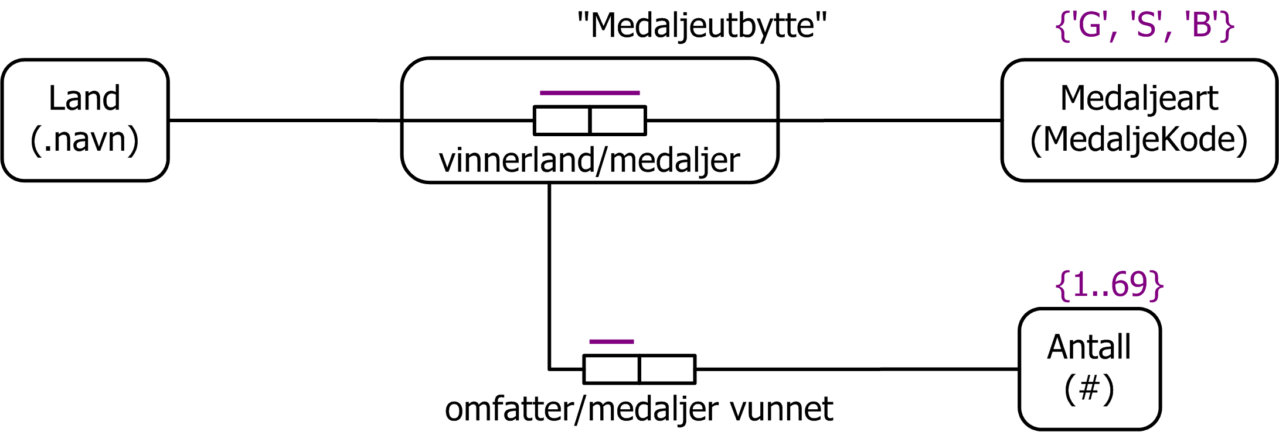
Håndtering av verdiskranker
En verdiskranke begrenser domenet for et attributt
Verdiskranker kan i SQL uttrykkes ved hjelp av CHECK()
Eksempelet over gir følgende definisjon av Medaljeutbytte:
CREATE TABLE Medaljeutbytte (
landnavn CHAR(20) REFERENCES Land(navn),
mkode CHAR(1) CHECK( mkode IN (‘G’,‘S’,‘B’) ),
antall INTEGER CHECK( 0 < antall AND antall < 70 ),
PRIMARY KEY(landnavn, mkode)
);

Slide 12
Forekomstrestriksjoner
En integritetsregel som kan håndheves lokalt i en enkelt forekomst i en tabell, kalles en forekomstrestriksjon
På engelsk kalles den en «intra-record constraint»
En integritetsregel som ikke er en forekomstrestriksjon, har ikke noen egen betegnelse på norsk
På engelsk kalles den en «inter-record constraint»
Forekomstrestriksjoner er billige å håndheve fordi vi ikke trenger å lese noen andre forekomster enn den vi holder på med
Forekomstrestriksjoner kan bare brytes ved innlegging og endring, aldri ved sletting

Slide 13
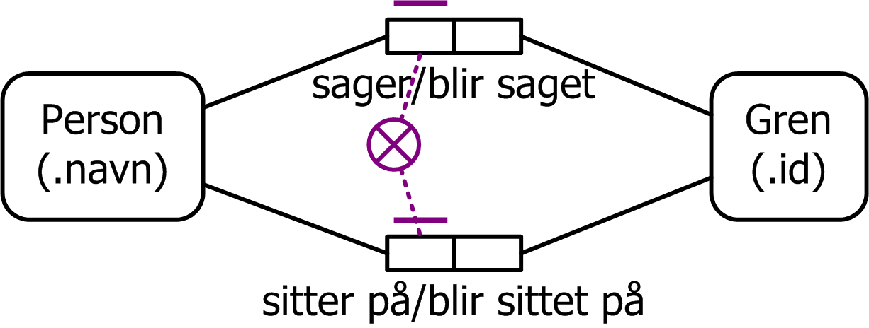
Ulikhet i gruppereroller
Person(personnavn, gren_blir_saget, gren_blir_sittet_på)
Her sammenligner vi to gruppererroller for Person, og disse skal ikke ha noen felles forekomst
Det betyr at ingen forekomst av Person skal finnes både i rollen sitter_på og i rollen sager
Når vi legger inn en ny forekomst av Person, må vi altså kontrollere at minst ett av attributtene gren_blir_saget og gren_blir_sittet_på er NULL

Slide 14
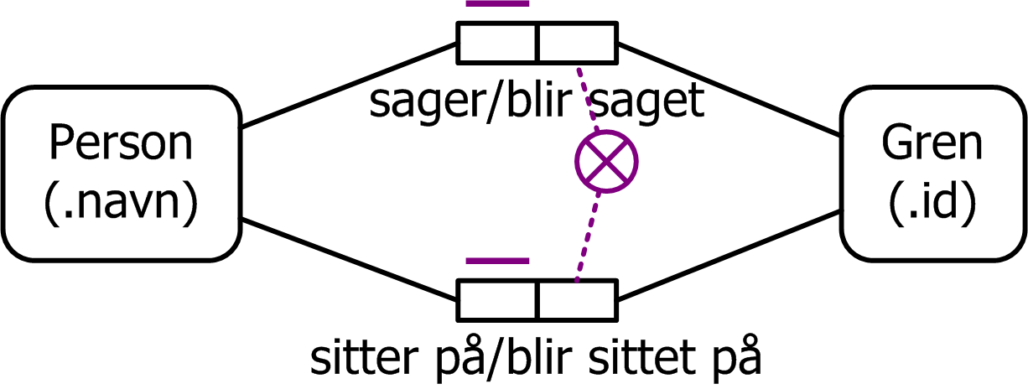
Ulikhet i referanseroller
Person(personnavn, gren_blir_saget, gren_blir_sittet_på)
Her sammenligner vi to referanseroller til Gren, og disse skal ikke ha noen felles forekomst
Når vi legger inn en ny forekomst av Person, må vi kontrollere at
  verdien i gren_blir_saget ikke finnes som verdi i gren_blir_sittet_på i noen forekomster
  verdien i gren_blir_sittet_på ikke finnes som verdi i gren_blir_saget i noen forekomster

Slide 15
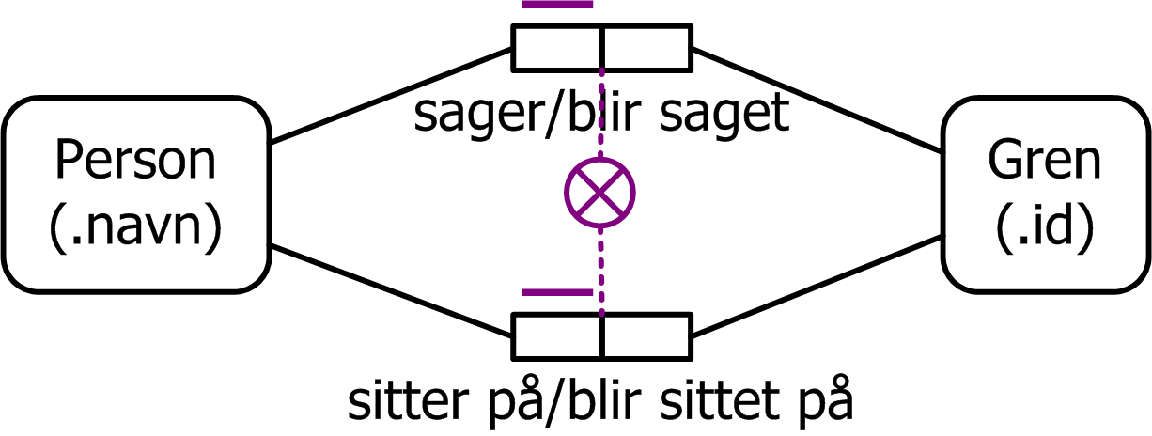
Dobbeltrolleulikhet
Person(personnavn, gren_blir_saget, gren_blir_sittet_på)
I dette tilfellet har vi en dobbeltrolleskranke hvor de to gruppererrollene tilhører samme begrep
Skranken sier at ingen forekomstpar av Person og Gren skal ha samme verdi i rolleparene (sager, blir saget) og (sitter på, blir sittet på)
Når vi legger inn en ny forekomst av Person, må vi altså kontrollere at attributtene gren_blir_saget og gren_blir_sittet_på har forskjellig verdi eller at minst ett av dem er NULL

Slide 16
Ulikhetsskranker og kombinerte påkrevde roller
Enkeltrolleulikheter som bare går mellom gruppererroller, blir til forekomstrestriksjoner som bare ser på NULL.
Dette gjelder også kombinerte påkrevde roller mellom gruppererroller
Dobbeltrolleulikheter hvor ett begrep har begge gruppererrollene, blir til forekomstrestriksjoner hvor verdiene i attributtene sammenlignes
Ingen andre ulikhetsskranker eller kombinerte påkrevde roller blir til forekomstrestriksjoner
En generell kombinert påkrevd rolle som involverer flere referanseroller, er svært dyr å håndheve, og den er derfor kandidat til en skranke vi velger å neglisjere

Slide 17
Håndtering av andre skranker I
Håndtering av delmengdeskranker og likhetsskranker blir helt tilsvarende håndteringen av ulikhetsskrankene
Ekvivalente stier (EOP) blir en slags likhetsskranke
  Noen ganger havner de to attributtene som skal ha lik verdi i samme tabell, da er det enklest å slå sammen de to attributtene til ett
  I mer kompliserte tilfeller havner de i forskjellige tabeller; da må alle tabeller langs de to stiene joines for deretter å sjekke at de to attributtene har lik verdi

Slide 18
Håndtering av andre skranker II
At A har en fremmednøkkel til B håndheves som to integritetsregler:
  Ved INSERT på A må vi sjekke at fremmednøkkelen har en lovlig verdi (peker på en forekomst av B)
  Ved DELETE av en B må vi sjekke at ingen A har en fremmednøkkel til denne forekomsten av B

Slide 19
Forekomstrestriksjoner i SQL
Person(personnavn, gren_blir_saget, gren_blir_sittet_på)
Alle forekomstrestriksjoner kan i SQL uttrykkes ved hjelp av CHECK()
Eksempel: Når vi legger inn en ny forekomst i Person, må minst ett av attributtene gren_blir_saget og gren_blir_sittet_på være NULL, eller de må ha forskjellig verdi
I SQL uttrykkes dette slik (i table Person):
CHECK( gren_blir_saget IS NULL OR
gren_blir_sittet_på IS NULL OR
gren_blir_saget <> gren_blir_sittet_på )

Slide 20
Andre integritetsregler i SQL
Vi har tidligere sett hvordan vi definerer
  Primærnøkler
  Andre entydighetsskranker (dvs. kandidatnøkler)
  Fremmednøkler
Øvrige integritetsregler må vi programmere selv i form av databasefunksjoner som kalles fra triggere

Slide 21
Sterk realisering – 1
Ved vanlig realisering vil ikke-påkrevde gruppererroller gi attributter hvor NULL er tillatt
Det å realisere sterkt betyr at nullverdier aldri er tillatt
For å få til dette, må relasjonene splittes:
  Vi får én relasjon med de attributtene som kommer fra faktatyper med påkrevd gruppererrolle
  Faktatyper hvor gruppererrollen ikke er påkrevd, blir til en egen relasjon bestående av primærnøkkelen og attributtet fra denne faktatypen
  Ved likhetsskranke mellom gruppererroller kan attributtene fra disse faktatypene legges i samme relasjon

Slide 22
Sterk realisering – 2
Sterk realisering gir samme resultat som det å opprette et underbegrep for hver ikke-påkrevde gruppererrolle
Det gjør at alle gruppererroller blir påkrevde ved sterk realisering
Resultatet blir en relasjonsdatabase hvor ingen attributter kan være NULL

Slide 23
Begreper som kan undertrykkes
Et begrep som ikke spiller noen andre gruppererroller enn de som inngår i representasjonen, og som spiller minst én referanserolle, kalles et undertrykkbart begrep
Tabeller som kommer fra slike begreper, kan fjernes (undertrykkes) fra relasjonsdatabaseskjemaet

Slide 24
Realisering versus modellering
  Følgende er en del av realiseringsprosessen og ikke av modelleringsprosessen:
  Valg av representasjoner og hvilke datatyper som skal knyttes til verditypene
  Valg av gruppererroller
  Valg av om det skal brukes sterk realisering
  Valg av hvordan underbegreper skal realiseres
  Valg av hvilke relasjoner som skal undertrykkes, og hvilke som skal beholdes
Realiseringsprosessen er automatiserbar og kan gjøres av en datamaskin
  Man kan lage generelle regler for hvordan 1-5 skal håndteres og få en helautomatisert prosess, men databaseskjemaet blir bedre hvis det gjøres bevisste valg der hvor det er mer enn én mulighet

Slide 25
ORM som metode 1
Object-Role Modelling er en analysemetode for å lage et begrepsmessig skjema for et gitt UoD
Når dere bruker metoden i jobbsammenheng, så husk:
  Det er ikke dere som er eksperter på UoD
  Ekspertene på UoD kan normalt ikke forventes å forstå deres diagrammer
  Kommunikasjonen med ekspertene skal foregå på vanlig norsk (eller et annet naturlig språk) og med forekomstdiagrammer for elementære setninger
  Hensikten med analysen er å gi dere tilstrekkelig kunnskap om UoD slik at dere kan lage en korrekt informasjonsmodell
  Ansvaret for at dere har forstått ekspertene riktig, er fullt og helt deres (det er dere som er informatikere)

Slide 26
ORM som metode 2
Det kan være vanskelig å få UoD-ekspertene til å forstå at det er de som skal forklare deg hva UoD er. («Her betaler vi for en datakonsulent, og så må vi lære ham/henne jobben sin» er en ikke ukjent reaksjon)
Det å innføre et nytt informasjonssystem må være godt forankret i organisasjonen
(både i ledelsen og hos brukerne).

Slide 27
Modellmakt
Begrepet modellmakt ble introdusert av professor i sosiologi Stein Bråten i 1973
Det at dere behersker modelleringsmetoden ORM og har trening i å lese ORM-diagrammer, gjør at dere har et «overtak» på UoD-ekspertene
Denne modellmakten gjør det farlig å bruke ORM-diagrammer som argumentasjon i diskusjoner med brukere og UoD-eksperter
Faren ligger i at UoD-ekspertene bekrefter at modellen er riktig uten egentlig å ha forstått den

Slide 28
Kvalitetssikring
Kvalitetssikringen av modellen gjøres ved å oversette modellen tilbake til de elementære setningene den uttrykker
For en stor analyse kan dette være en tidkrevende
(og derfor dyr) prosess
Så i praksis bør dere konsentrere dere om de
UoD-spesifikke delene av modellen og hoppe over ORM-klisjeene (for der gjør dere vel ikke feil?)

